Slide 1
Εποχή του Χαλκού
Κυκλαδικός, Μινωικός και Μυκηναϊκός Πολιτισμός
Δρ Αντωνία Λοΐζου, ΕΜΕ

Slide 2
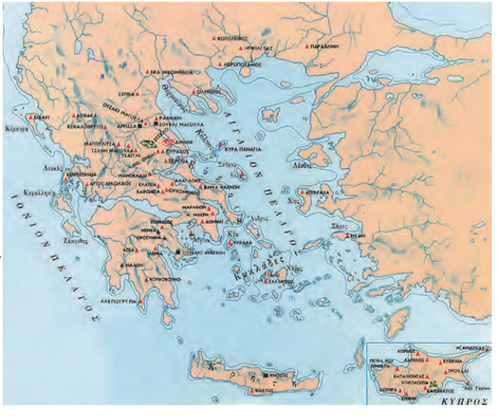

Slide 3
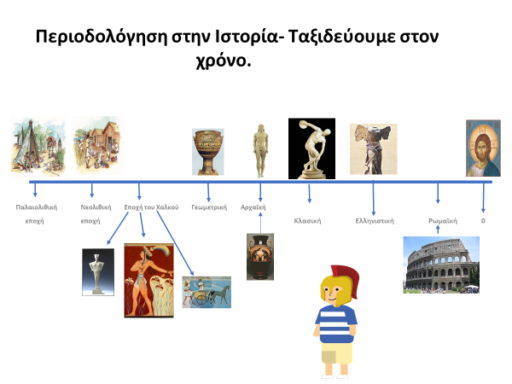

Slide 4
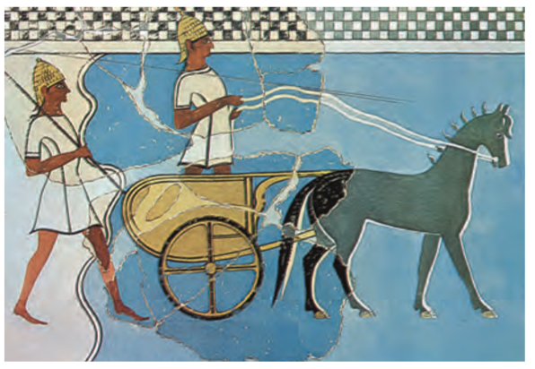
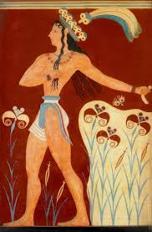
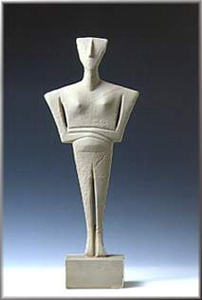
Εποχή του Χαλκού
Κυκλαδικός , Μινωικός και Μυκηναϊκός πολιτισμός
Να αντιστοιχίσετε τους τρεις (3) πιο πάνω πολιτισμούς με τις εικόνες.

Slide 5
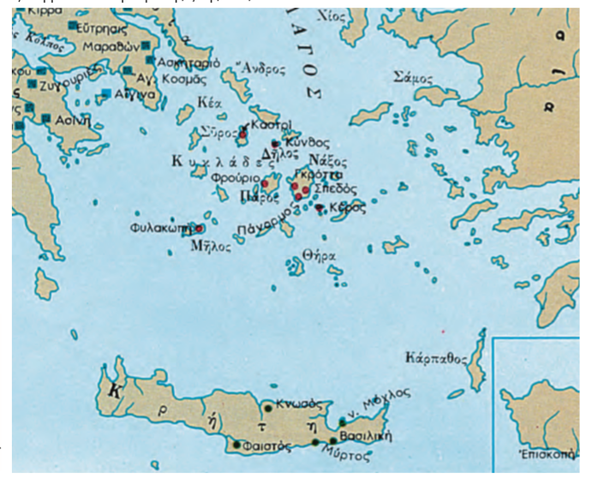
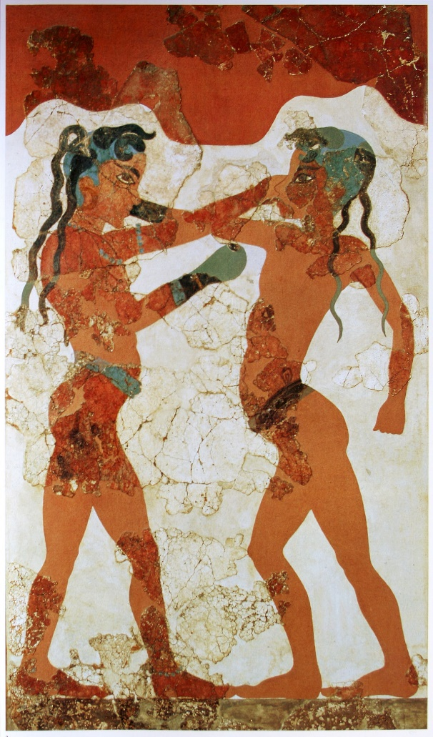
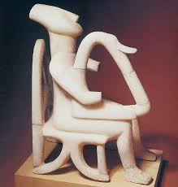
Εποχή του Χαλκού -
Κυκλαδικός Πολιτισμός
Αφού παρατηρήσετε τις εικόνες, να ονομάσετε τα βασικότερα είδη της κυκλαδικής τέχνης.

Slide 6
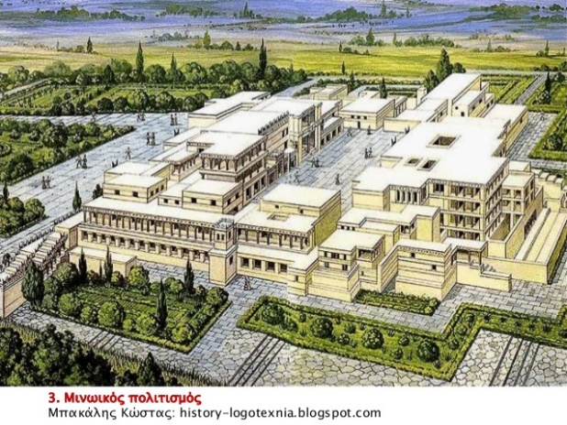
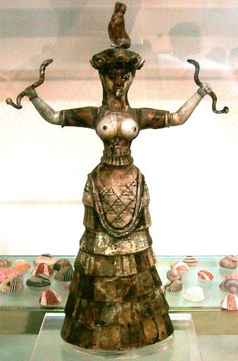
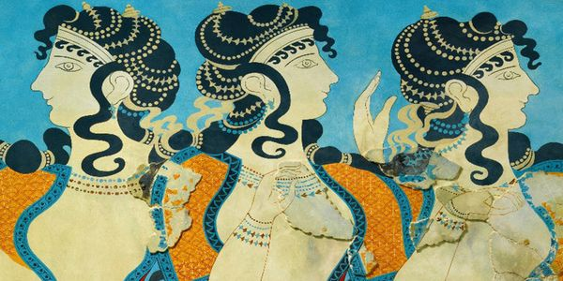
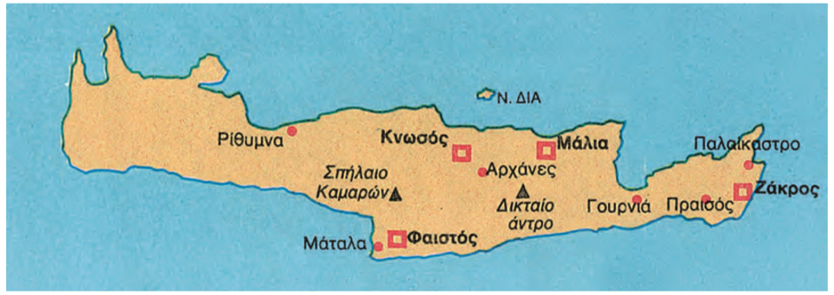
Εποχή του Χαλκού
Μινωικός Πολιτισμός
Αφού παρατηρήσετε τις εικόνες στη διαφάνεια, με τη βοήθεια του βιβλίου σας στις σελίδες 23 -28, να ονομάσετε τα βασικότερα γνωρίσματα του Μινωικού Πολιτισμού.

Slide 7
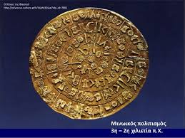
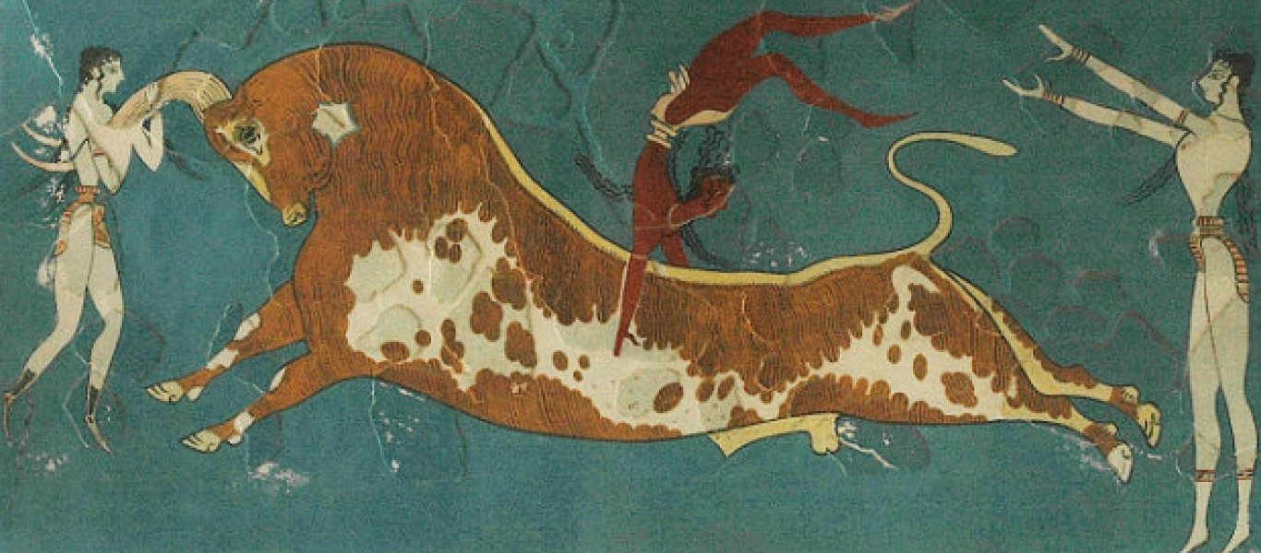
Εποχή του Χαλκού - Μινωικός Πολιτισμός σελ. 23 -28

Slide 8
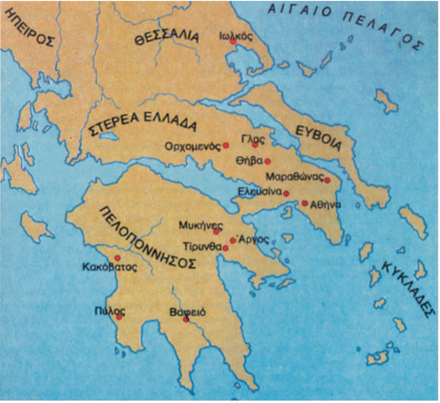
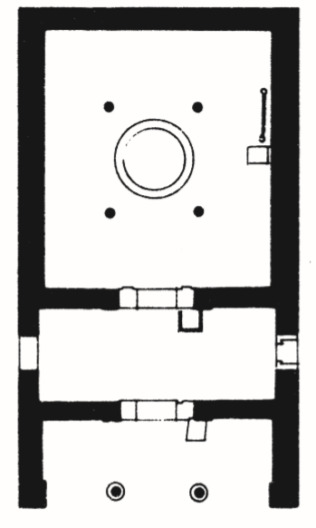
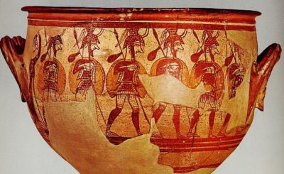
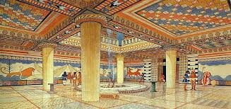
Εποχή του Χαλκού
Μυκηναϊκός Πολιτισμός: (1) Να καταγράψετε τρία χαρακτηριστικά του Μυκηναϊκού Πολιτισμού.

Slide 9
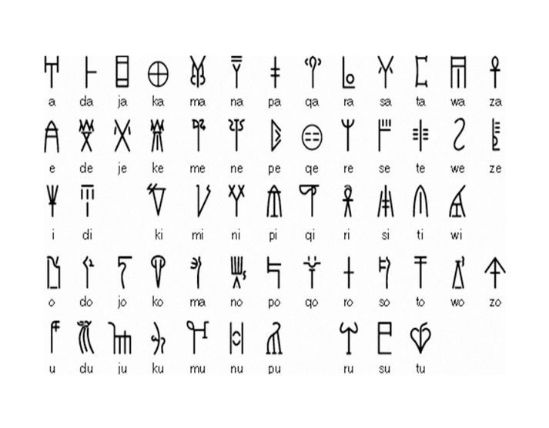
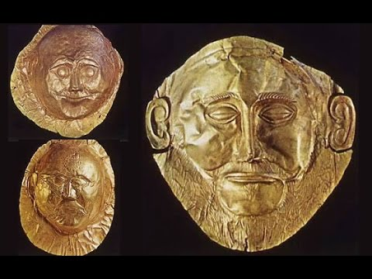
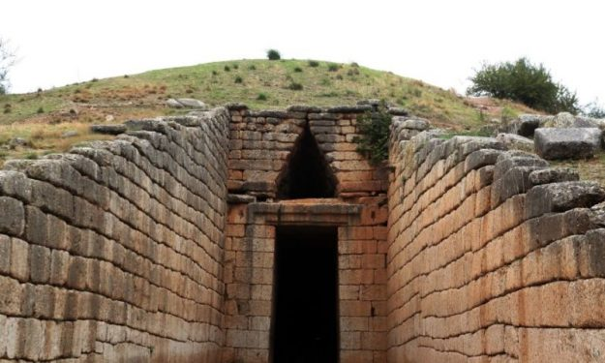
Εποχή του Χαλκού
Μυκηναϊκός Πολιτισμός: (2) Να τοποθετήσετε λεζάντες στις πιο κάτω εικόνες.

Slide 10
Τέλος

